Slide 1
Духовное краеведение. Разработка презентации в рамках внеурочной деятельности по теме: «Храмы Геленджика»
Грось Юлия Владимировна-учитель кубановедения
МБОУ СОШ №2 имени Адмирала Ушакова
муниципального образования город-курорт Геленджик

Slide 2
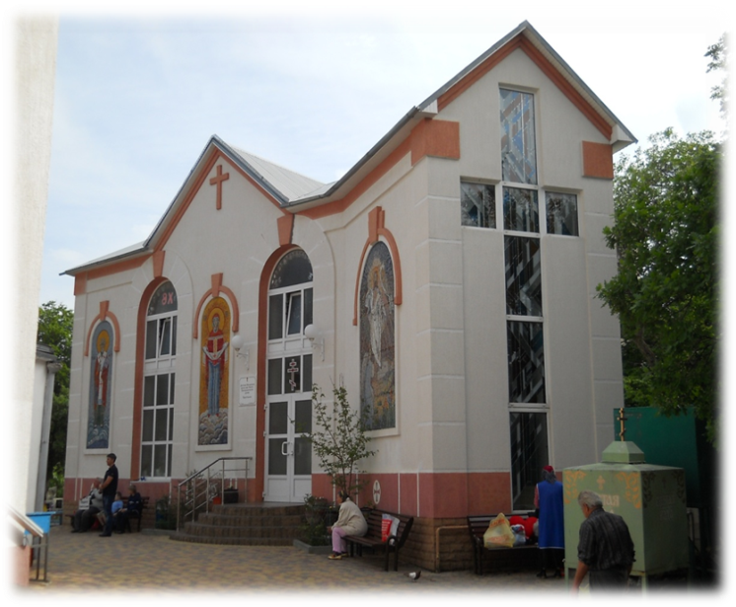
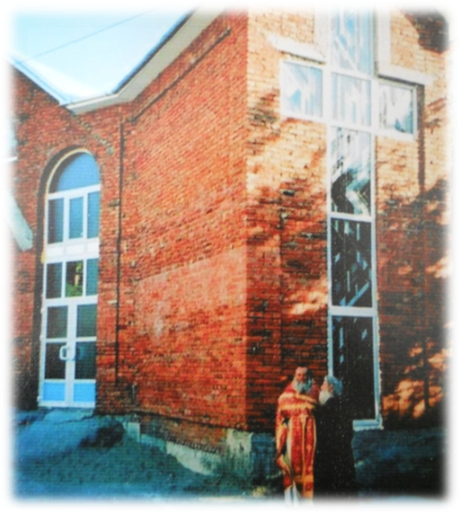
В 2002 году на месте старой кухни и сараев началось строительство двухэтажного здания детской воскресной школы и крестильни (баптистерий на первом этаже), а 1 сентября 2005 года дети сели за парты в новой , только что отстроенной школе.

Slide 3
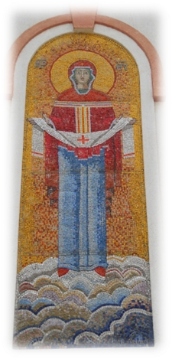
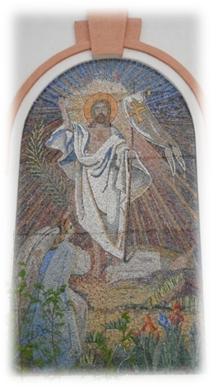
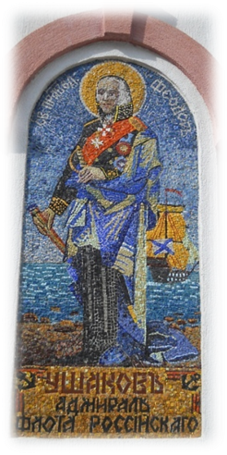
Здание воскресной школы и наружные стены колокольни украшают мозаики из смальты, которые были выполнены геленджикским художником, членом союза художников Кубани, Ткаченко Евгением Петровичем, ныне уже почившим.

Slide 4
Продолжение…

